Slide 1
Наш «День труда»
Мороз Ольга Владимировна
МДОУ№31 «Светлячок»

Slide 2
Детство-важнейший период человеческой жизни, не подготовка к будущей жизни, а настоящая, яркая, самобытная неповторимая жизнь .И оттого, как прошло детство, кто вел ребенка за руку в детские годы, что вошло в его разум и сердце из окружающего мира-от этого в решающей степени зависит, каким человеком станет сегодняшний малыш. Сухомлинский В.А.

Slide 3
Цели и задачи нашего мероприятия:
1.Воспитывать у детей положительное отношение к труду, желание участвовать в совместной трудовой деятельности, делать полезное окружающим, воспитывать дружеские взаимоотношения между детьми.
2.Расширять представления детей о труде, о значений труда в жизни людей, удовлетворять потребность детей в самостоятельности, формировать интерес к выполняемой работе.

Slide 4
Нас в любое время года Учит мудрая природа: Птицы пению, Паучок – терпению, Пчелы в поле и в саду Обучают нас труду!

Slide 5
Подготовка места для рассады

Slide 6
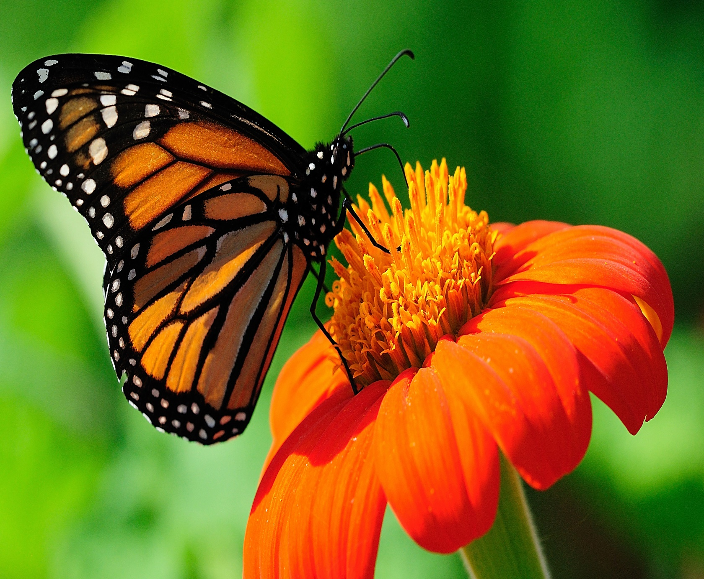

Slide 7
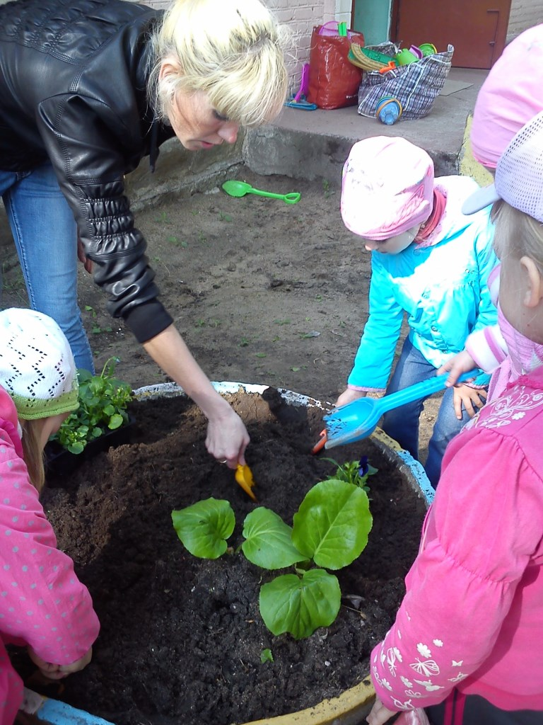

Slide 9
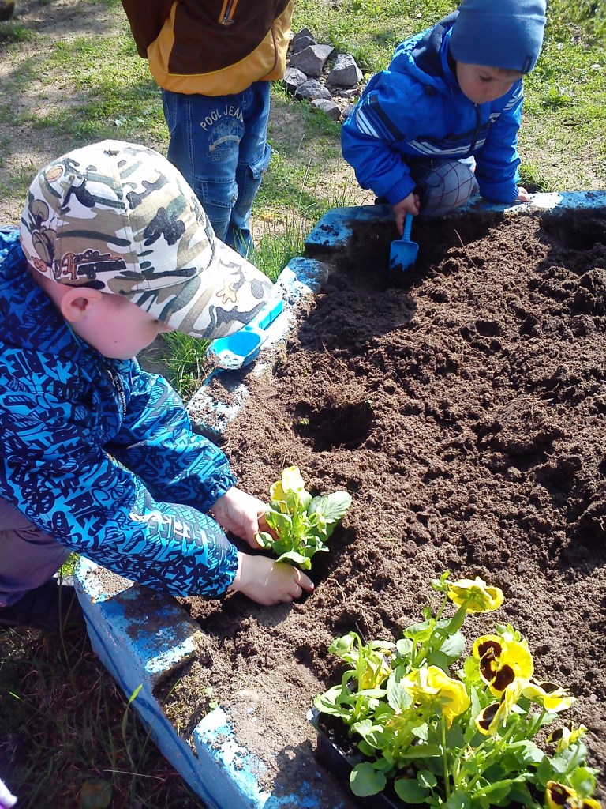

Slide 10
Посадка деревьев

Slide 11
Помощь в разборке старой клумбы

Slide 12
Правильно организованная работа дает возможность ребенку ближе познакомиться с удивительным разнообразием окружающего мира и воспитывает в нем бережное отношение к растительному миру! Спасибо за внимание.

